Slide 1
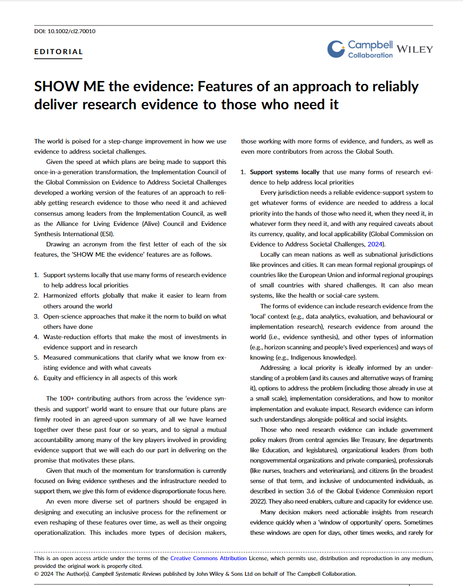
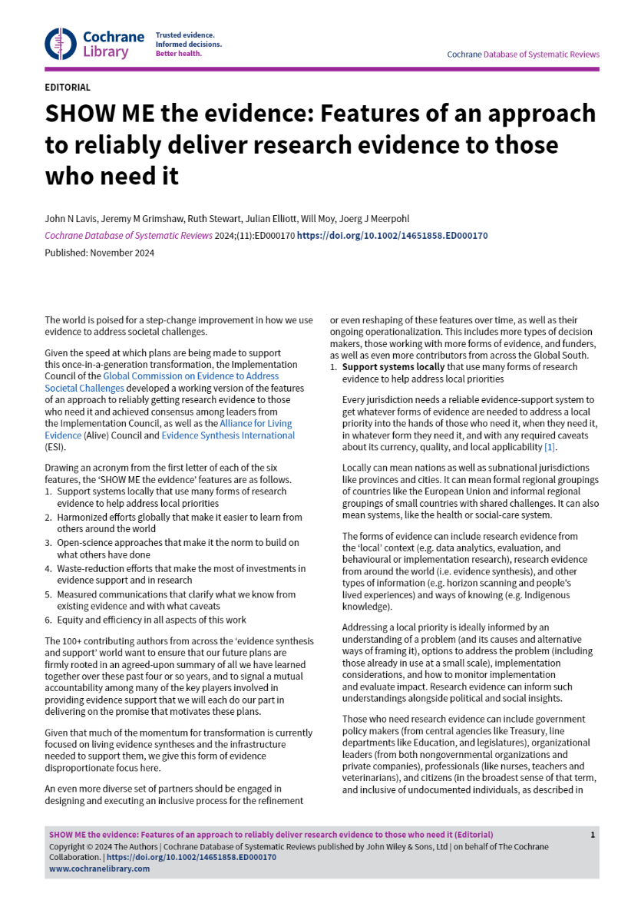
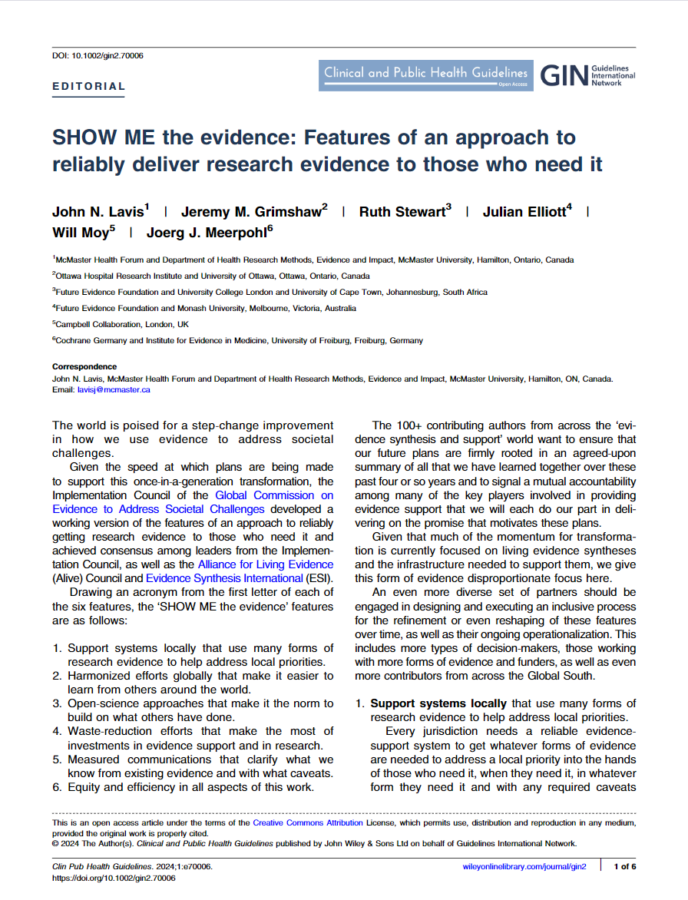
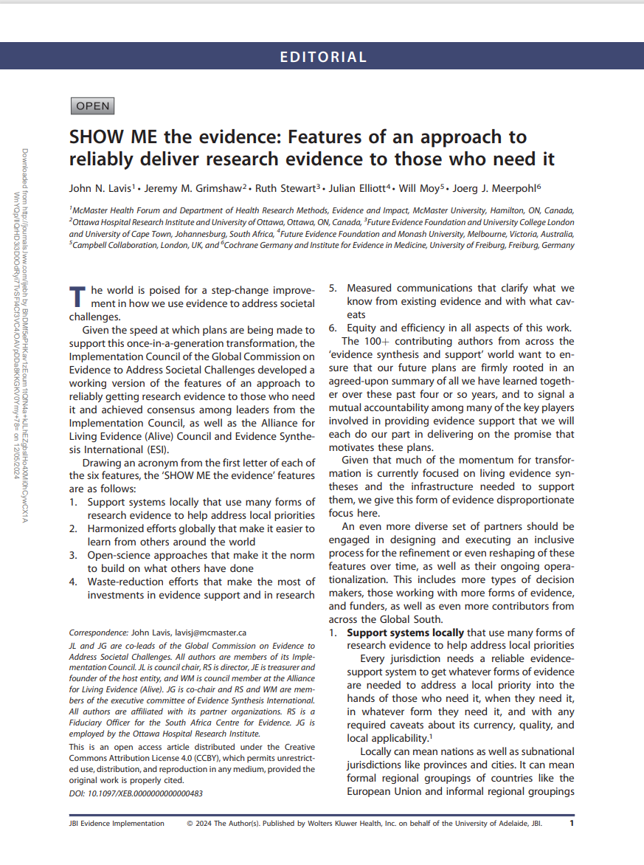
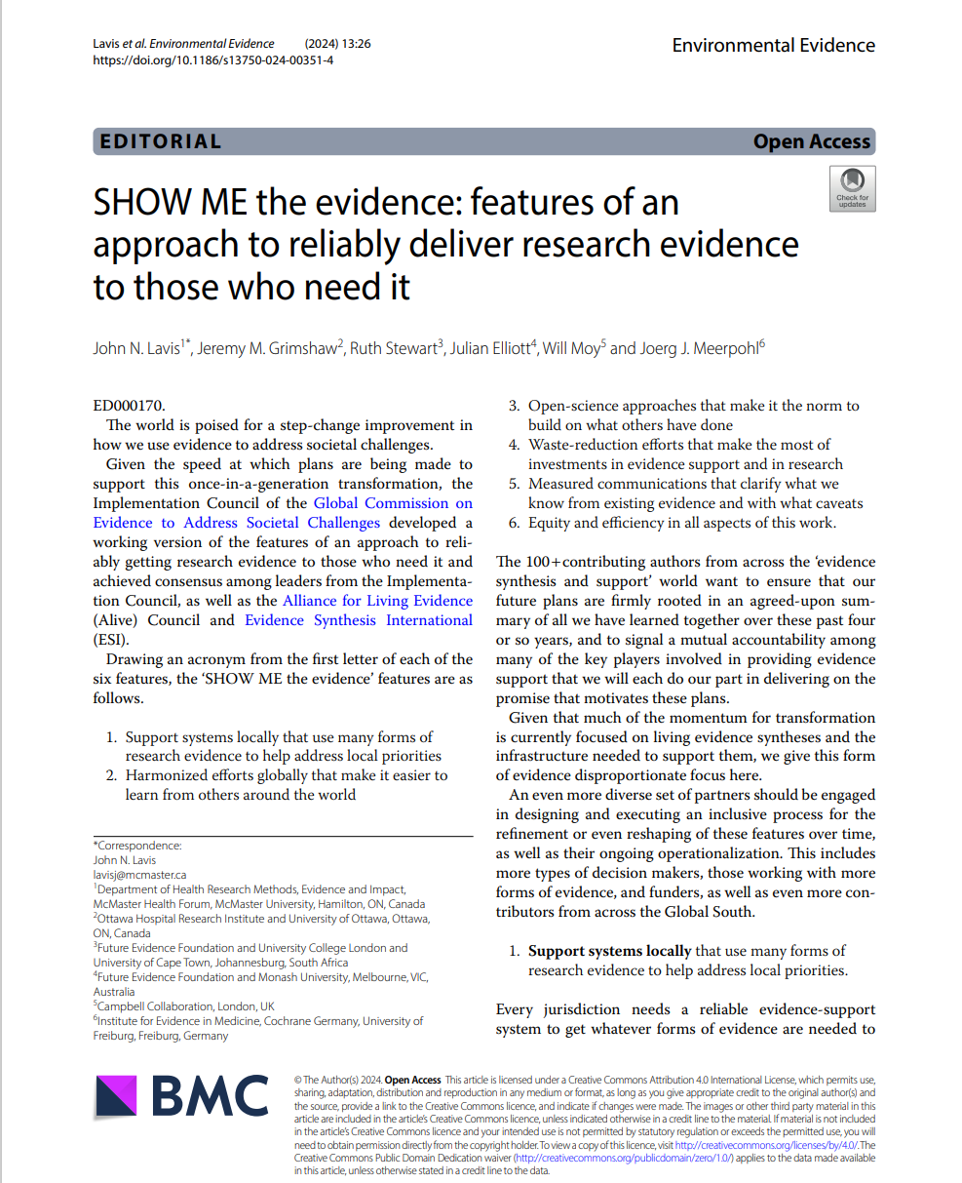
Une déclaration de consensus a contribué à consolider les arguments en faveur du changement
SHOW ME the evidence: Caractéristiques d'une approche permettant de transmettre de manière fiable les données probantes issues de la recherche à ceux qui en ont besoin
Support systems locally (c’est-à-dire soutenir les systèmes locaux qui utilisent de nombreuses formes de données probantes pour répondre aux priorités locales)
Harmonized efforts globally (c’est-à-dire des efforts harmonisés à l’échelle mondiale qui nous permettent d’apprendre plus facilement de ce qui se fait ailleurs dans le monde)
Open-science approaches (c’est-à-dire des approches de « science ouverte » devenant la norme afin de mettre à profit de ce que les autres font)
Waste-reduction efforts (c’est-à-dire des efforts de réduction du gaspillage qui tirent le meilleur parti des investissements dans le soutien aux données probantes et dans la recherche)
Measured communications (c’est-à-dire des communications prudentes et délibérées qui clarifient ce que nous savons des données probantes existantes, et ce, avec toutes les réserves nécessaires)
Equity and efficiency (c’est-à-dire l’équité et l’efficacité dans tous les aspects de ce travail)
Disponible en sept langues (anglais, arabe, chinois, espagnol, français, japonais et portugais)
Co-publiée dans cinq revues (Campbell Collaboration, Cochrane, Collaboration for Environmental Evidence, Guidelines International Network et JBI)

